Slide 1

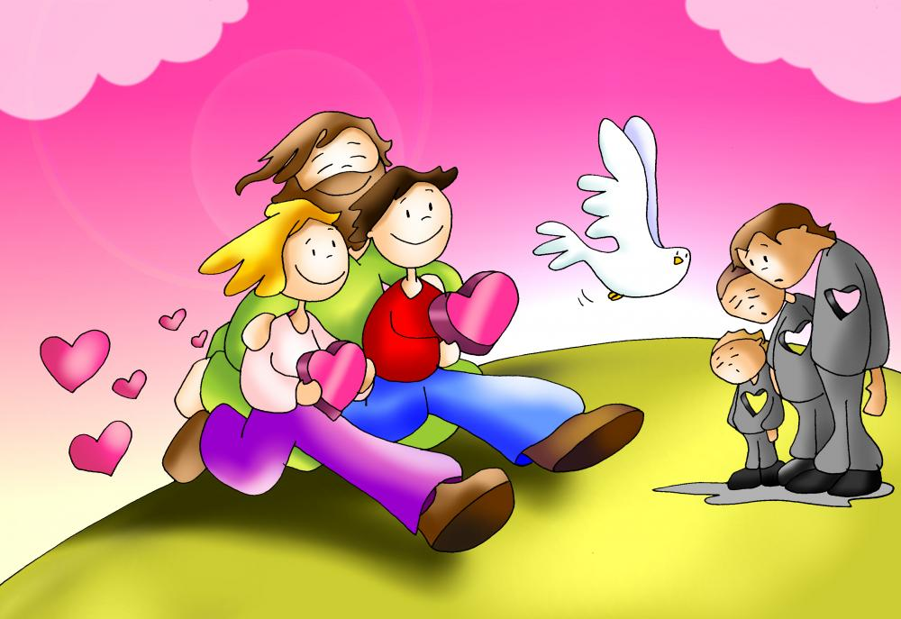
Ministerio
Amigos de Jesús y María
Grupo de Oración para Niños
Ciclo B-XXII Domingo del Tiempo Ordinario
…lo que mancha el corazón es lo que sale de dentro… Marcos 7,1-8.14-15.21-23
www.fcpeace.org

Slide 2
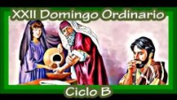
VIDEO EVANGELIO - XXII Domingo Ordinario CICLO B (Mc 7,1-8.14-15.21-23) https://youtu.be/CIcx4dZ4Bpw

Slide 3

REFLECTION

Slide 4
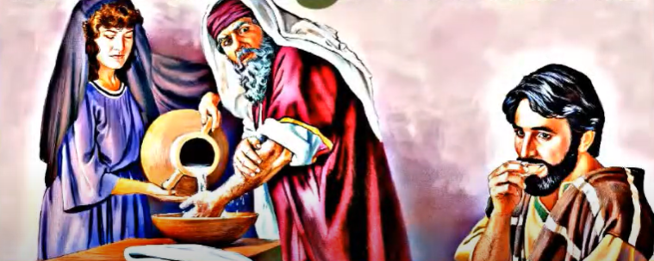
En este pasaje los Fariseos critican cuales acciones de los discípulos de Jesús?
Los discípulos comen sin purificar las manos, los vasos, los platos que es la manera tradicional de los Judíos.

Slide 5
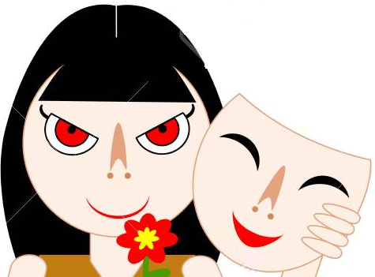
Pero Jesús, que conocía qué había en sus corazones, les llama hipócritas. ¿Que significa esto?
Una persona que aparenta ser buena por fuera, pero por dentro tiene pensamientos o sentimientos malos.

Slide 6



¿Qué crees que le importa más a Jesús:
o lo que está en el fondo de nuestro corazón?
las apariencias,

Slide 7

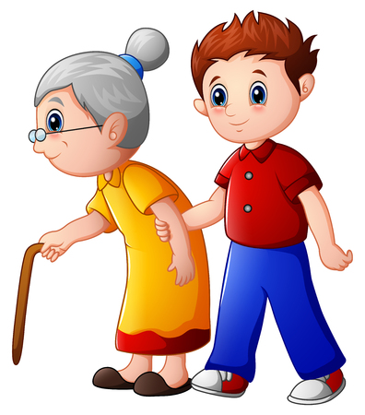
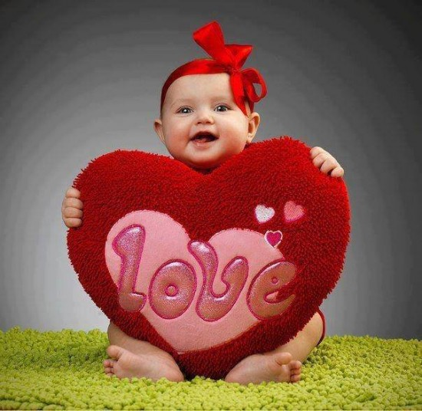


Jesús no juzga por las apariencias (las manos sucias, la ropa, etc.) sino por lo que piensas, lo que haces, lo que llevas dentro de tu corazón.

Slide 8

¿Qué ensucia el corazón?

Slide 9
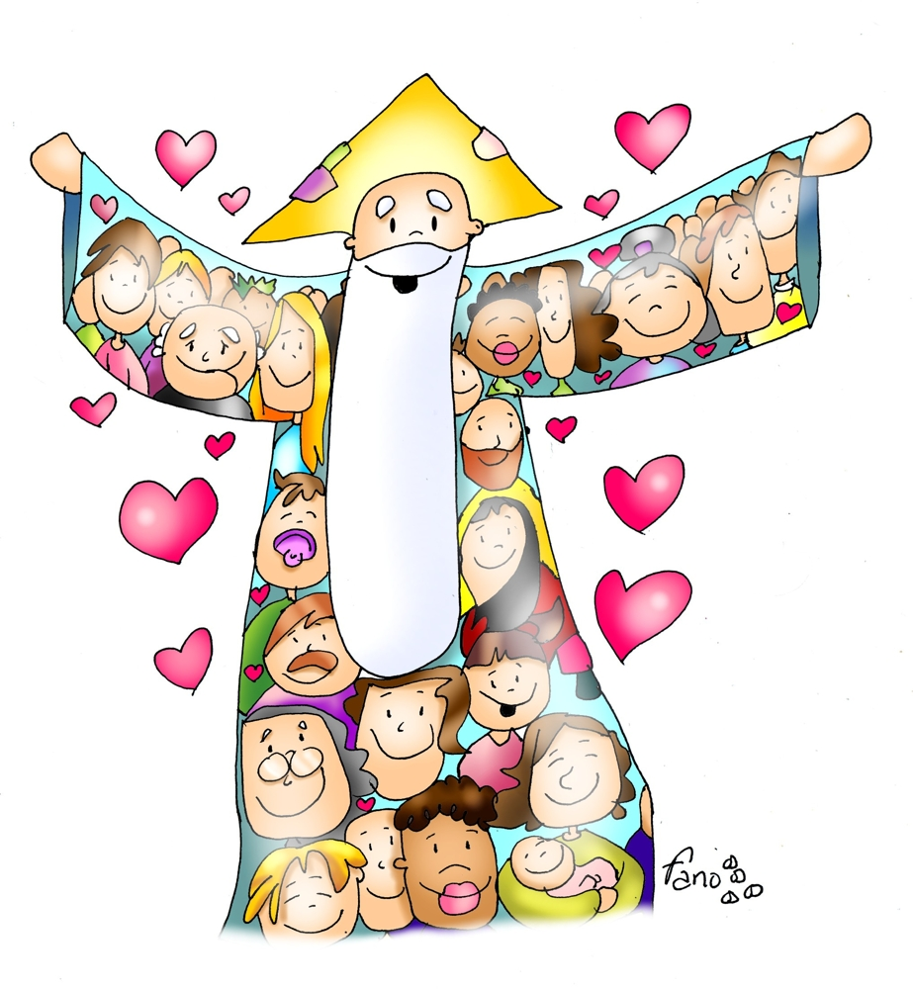
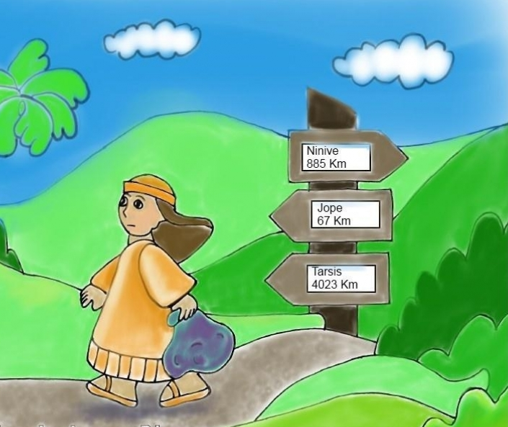

AMAR
ODIAR
CUANDO DESOBEDECEMOS A DIOS
DESOBEDECER

Slide 10
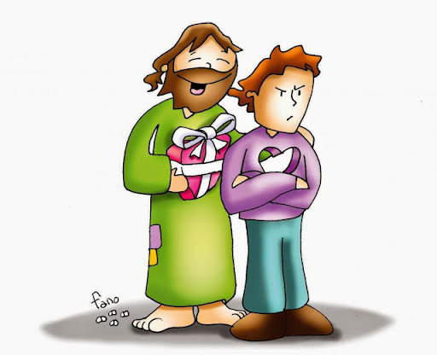

Todo pecado debilita o rompe nuestra amistad con Dios, nos aleja de Él y oscurece nuestro corazón.

Slide 11
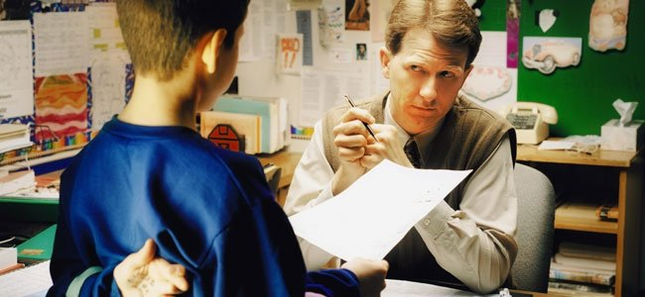
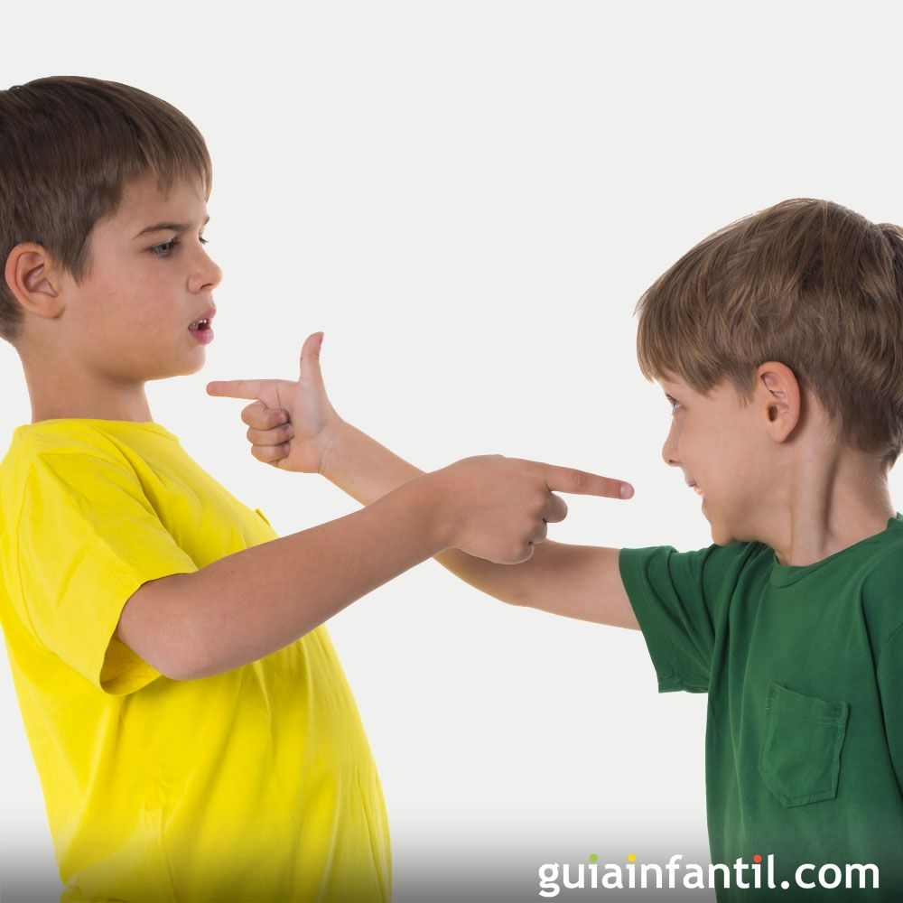
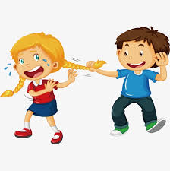

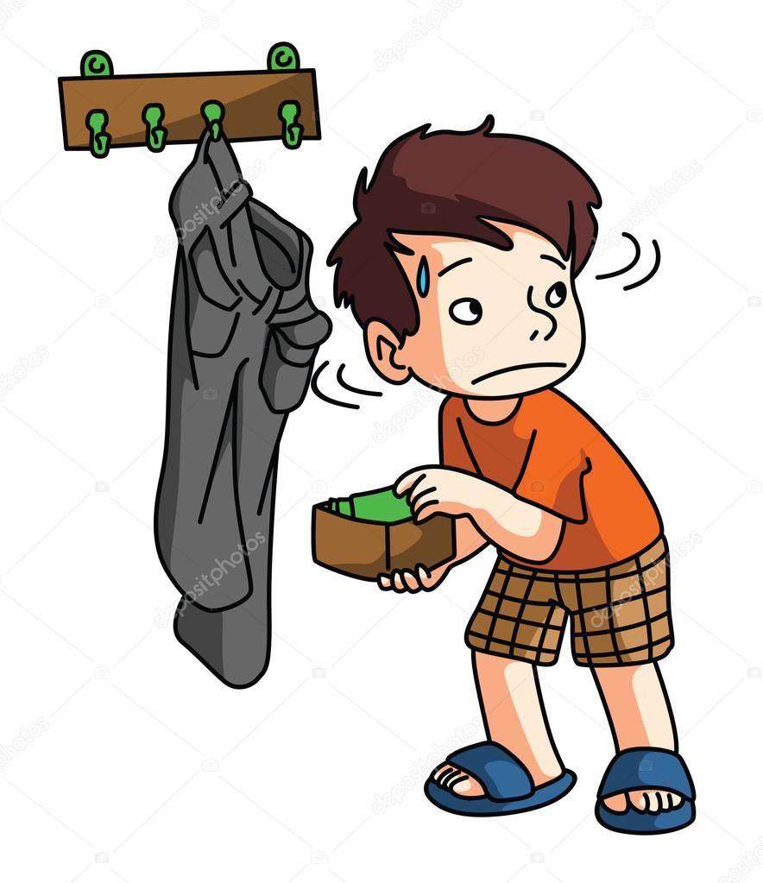
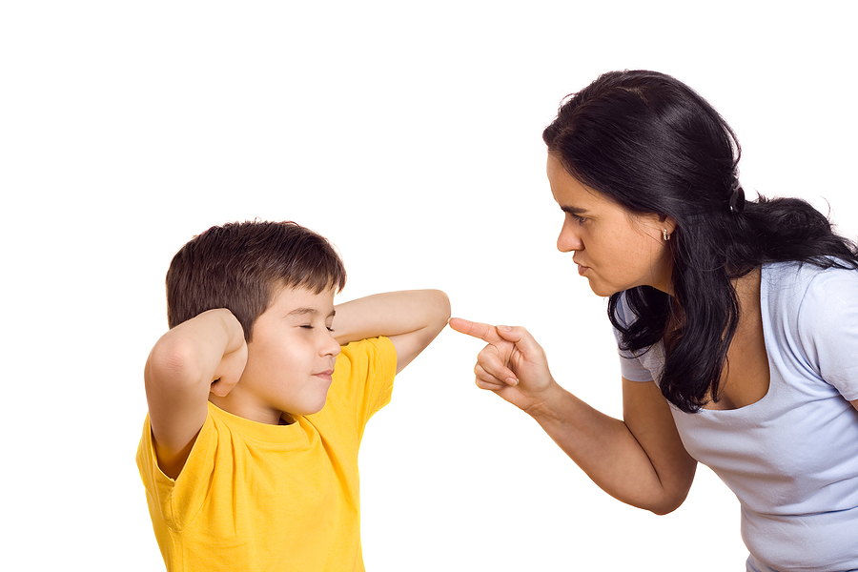
¿Qué ejemplos se te ocurren acerca de cosas que puedes hacer o pensar y que manchan tu corazón?
MENTIR
INSULTAR
PELEAR
DECIR
CHISMES
ROBAR
IRRESPETAR A LOS MAYORES

Slide 12
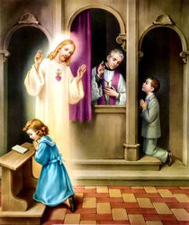
¿Cómo puedo limpiar el corazón y comenzar de nuevo?
A través del sacerdote, Dios nos perdona y nos da su Gracia, su vida en nosotros para ayudarnos a obedecer.
Pedimos a Dios perdón por nuestros pecados…
Con el Sacramento de la Reconciliación.

Slide 13
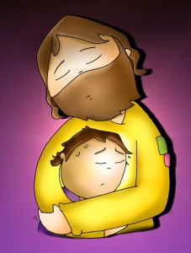
Jesús siempre nos perdona si estamos arrepentidos de nuestras acciones malas y si nuestro corazón quiere cambiar.
GRACIAS JESUS!

Slide 14

Actividad

Slide 15
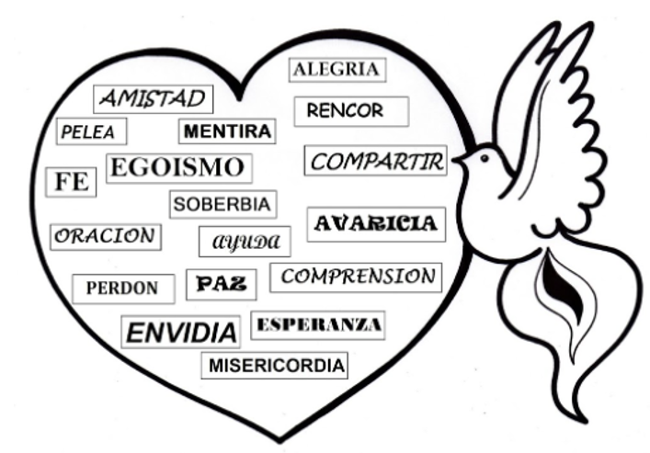
















Escoge palabras que iluminan tu corazon y la vida de otros.
AMOR

Slide 16
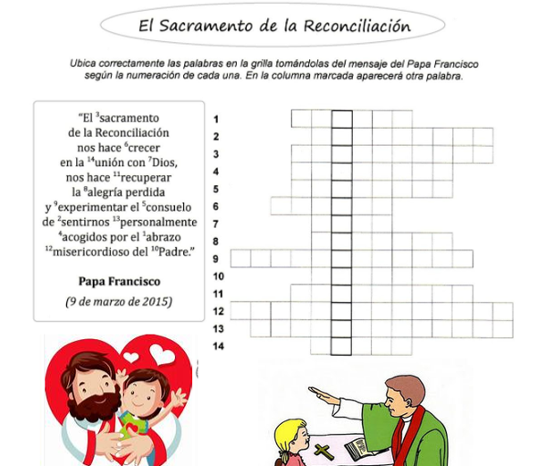

A B R A Z O
S E N T I R N O S
S A C R A M E N T O
A C O G I D O S
C O N S U E L O
C R E C E R
D I O S
A L E G R I A
E X P E R I M E N T A R
P A D R E
R E C U P E R A R
M I S E R I C O R D I O S O
P E R S O N A L M E N T E
U N I O N

Slide 17
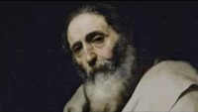
Fiesta de San Bartolomé, Apóstol, Agosto 24

Slide 18
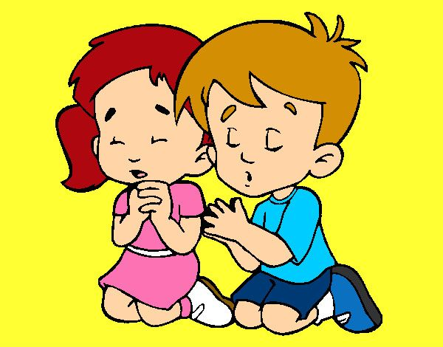
Señor a veces hacemos las cosas mecánicamente, o por aparentar o porque así está mandado. Enséñanos a seguirte de corazón, y a obedecer a la iglesia con mucho amor. Ayúdanos a ayudar a los que pasan necesidad, y a ser fieles a nuestras promesas.
Amén
Oración

Slide 19

Canción: Por en mí un corazón limpio, https://www.youtube.com/watch?v=dP4SIul00-E

Slide 20
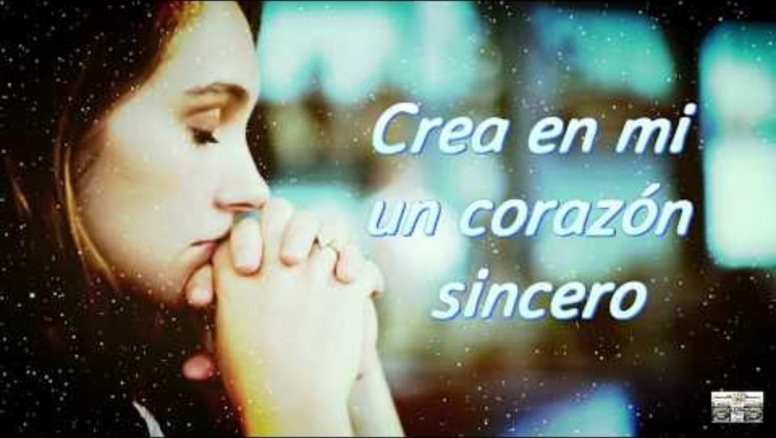
Cancion: Crea en Mi, https://youtu.be/Vbew1cI9UWc?si=mUOIlORAggEzcOiU (8+ años)

